Slide 1
Vauhtia kiinteistö-
ja rakentamisalan
digitalisaatioon

Slide 2

visio
Avoin ja yhteentoimiva rakennetun ympäristön tiedonhallinnan
ekosysteemi

Slide 3
Mistä KIRA-digissä on kyse?
Kiinteistö- ja rakentamisalan digitalisaatio eteenpäin
  Osa hallituksen julkisten palveluiden digitalisoimisen kärkihanketta
  Tukee myös Sujuvoitetaan säädöksiä –kärkihanketta
Hanke käynnissä 2016-18
Budjetti: 16 M€. Kulut 50/50 valtio ja KIRA-ala.

Slide 4
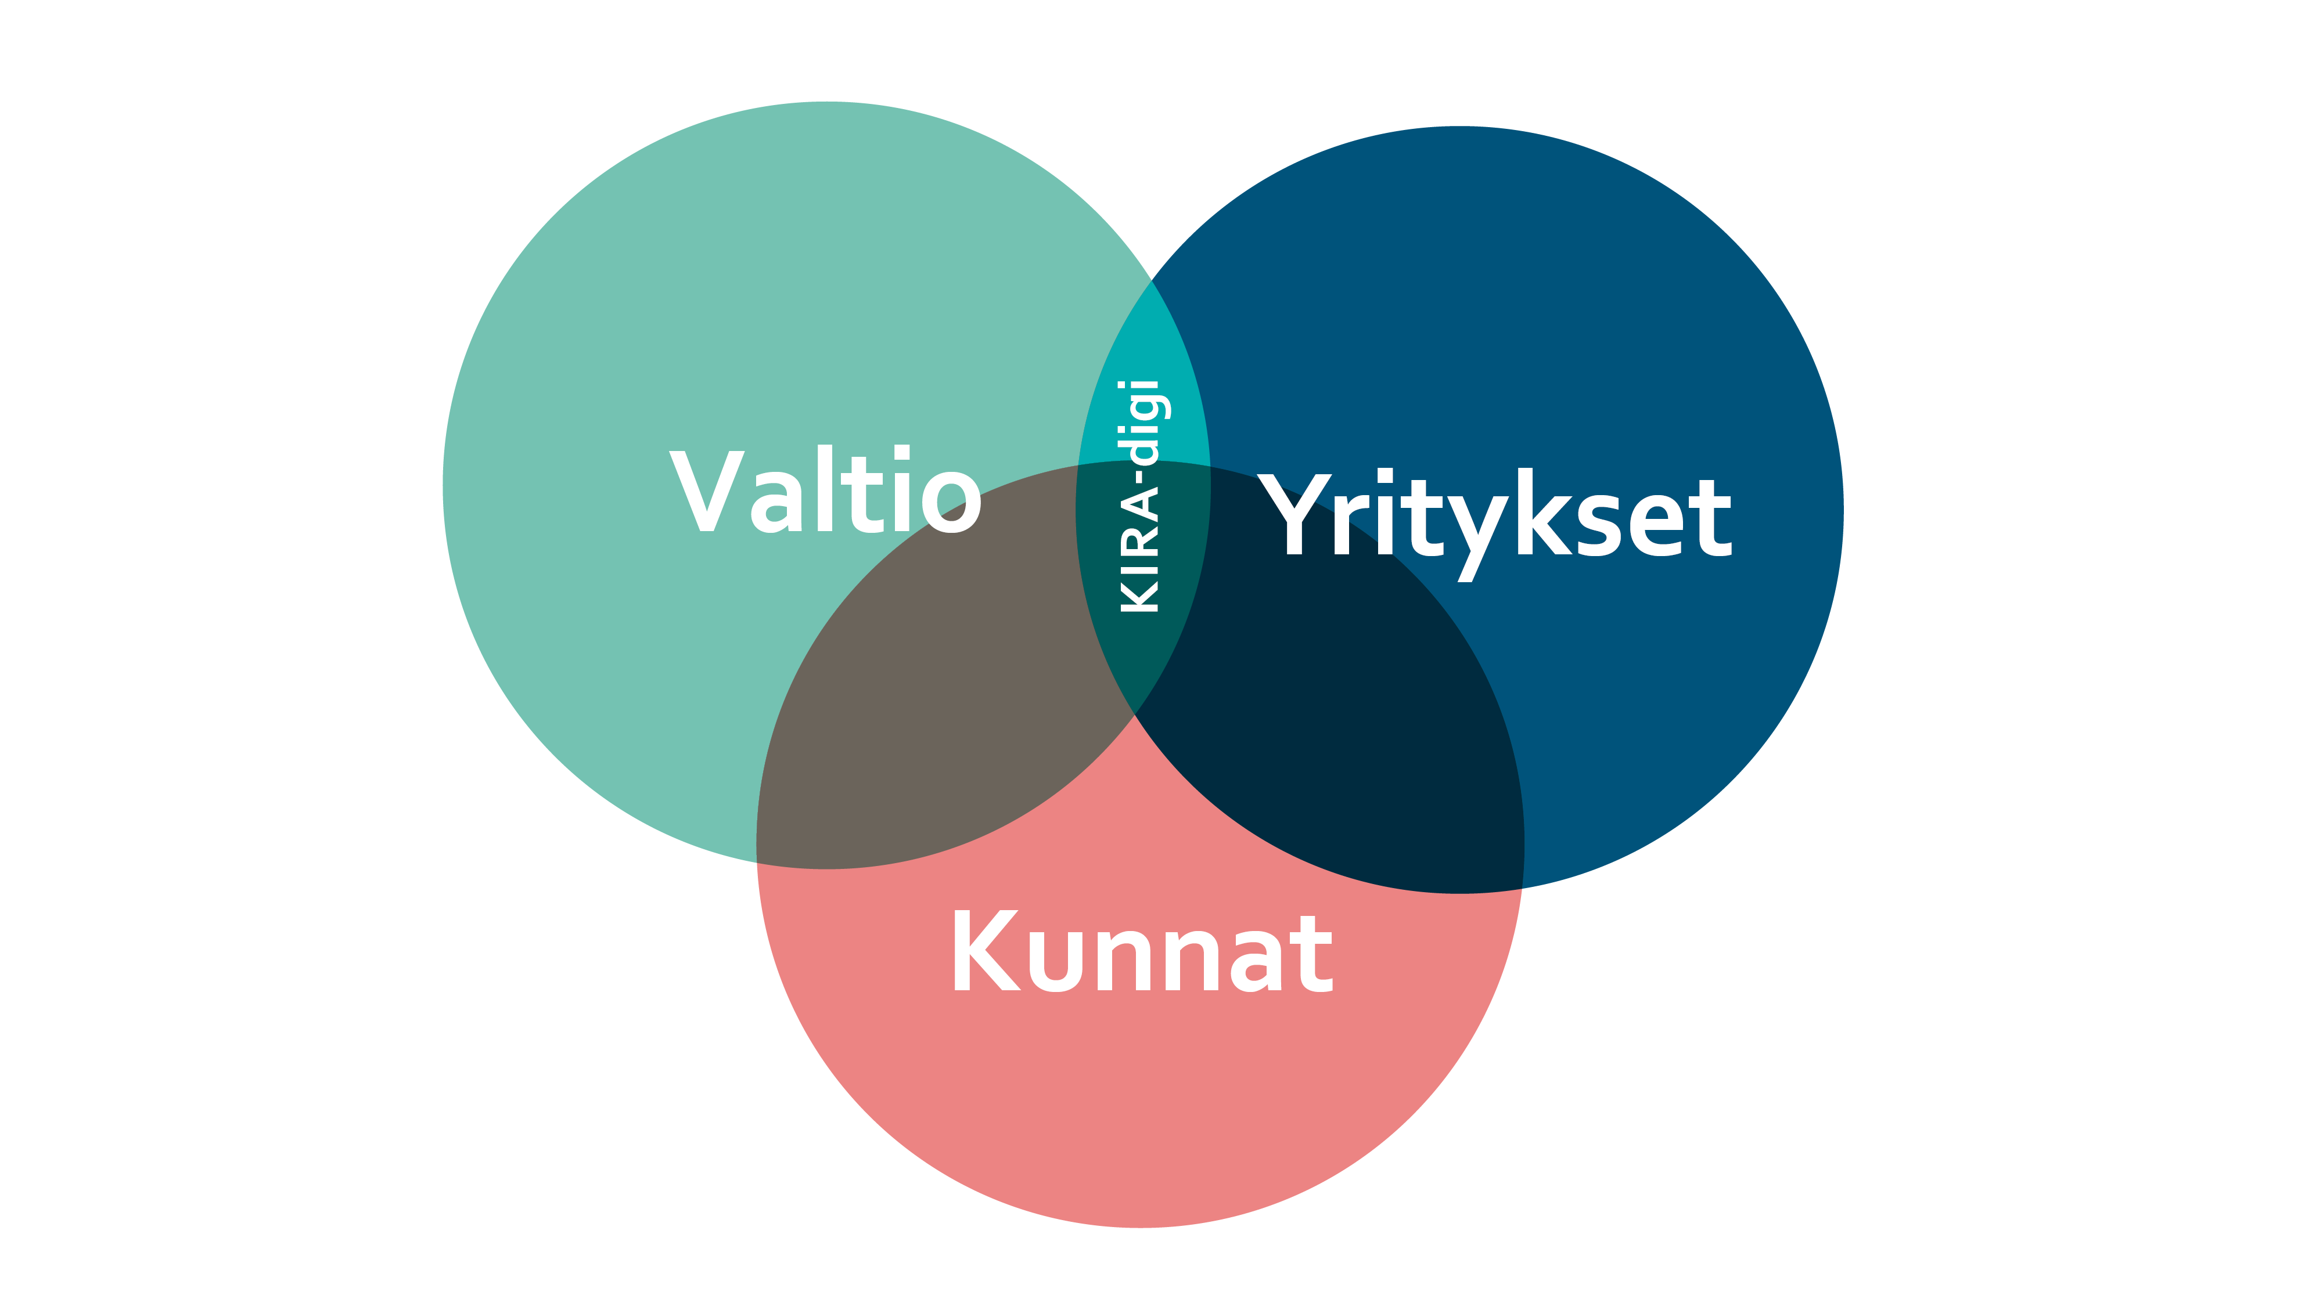
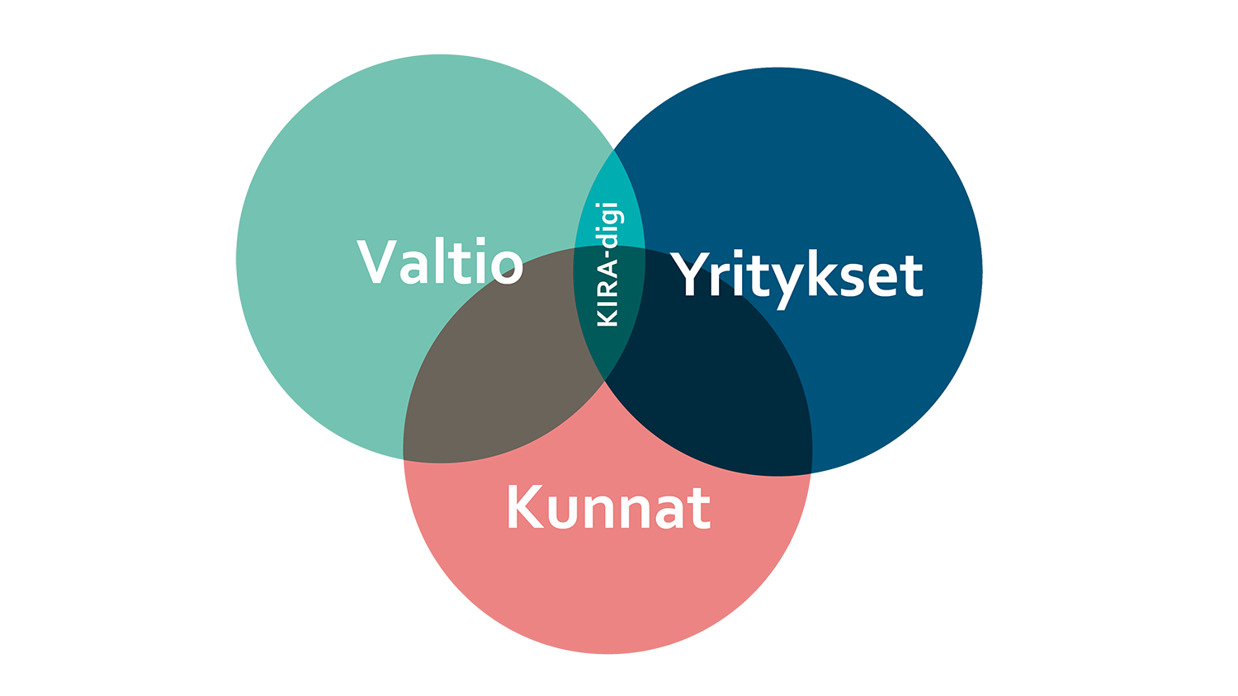

Slide 5
Toimijat ja kumppanit
Vastuuministeriö: Ympäristöministeriö

Slide 6
Toimijat ja kumppanit
Arkkitehtitoimistojen liitto ATL ry, Kiinteistönvälitysalan Keskusliitto KVKL ry, Kiinteistötyönantajat ry, Rakennusmestarit ja -insinöörit AMK RKL ry, Rakennusteollisuus RT ry, Rakennustietosäätiö RTS, RAKLI ry, Suomen Arkkitehtiliitto SAFA, Suomen Isännöintiliitto ry, Suomen Kiinteistöliitto ry, Suomen Rakennusinsinöörien Liitto RIL ry, Suunnittelu- ja konsultointiyritykset SKOL ry, Sähkö- ja teleurakoitsijaliitto STUL ry ja Talotekniikkateollisuus ry

Slide 7
Miksi KIRA-digi tarvittiin?

Slide 8
Julkisen sektorin tarpeet
Tuottavuus
Yksityisen sektorin tarpeet
Kasvu
Digi-infran tarpeet
Yhteentoimivat ratkaisut
Säästöt
Toimintatapojen uudistuminen
Mahdollistava lainsäädäntö
Innovaatiot
Liiketoiminta-sovellukset
Vienti
Standardit
ja avoin lähdekoodi
Notes:
TEEMU & TP, TÄSTÄ VOISI HARKITA JOTAIN KUVALLISTA!

Slide 9
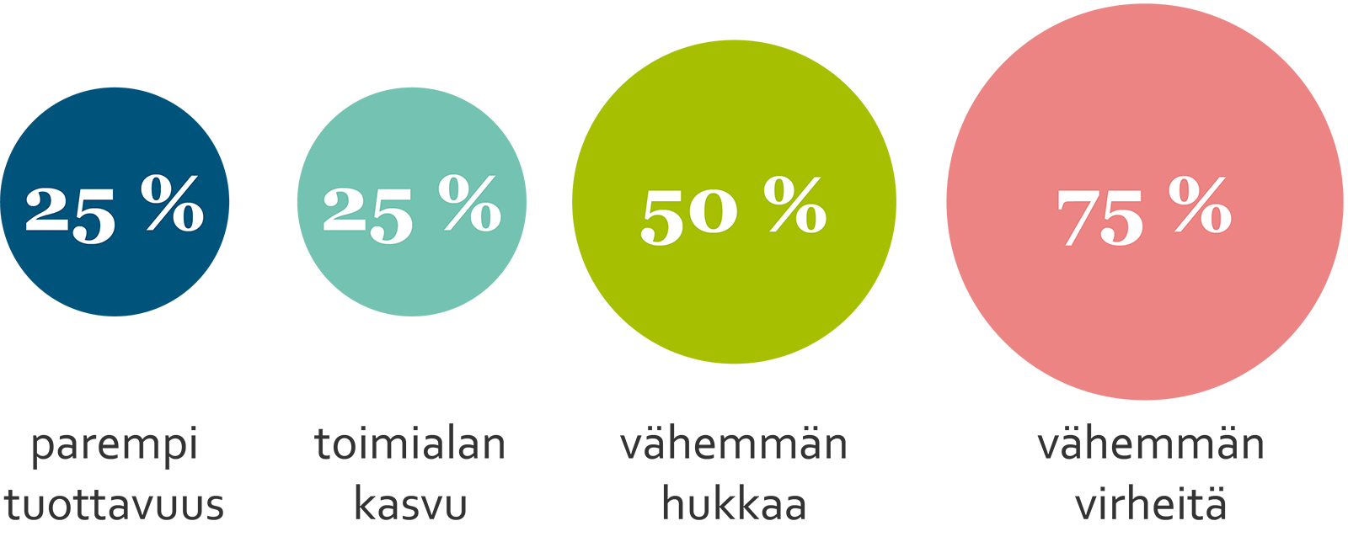
Vuoteen 2030 mennessä…

Slide 10
Mitä hyötyjä KIRA-digi synnyttää?
Kokeiluhankkeet luovat uutta liiketoimintaa.
Rakennetun ympäristön tietojenhallinnan kulut alenevat.
Byrokratia vähenee. Lupaprosessit nopeutuvat.
Rakennetun ympäristön laatu paranee.
Turha tiedonsiirtotyö vähenee. Viranomaisille tehdyt tietopyynnöt vähentyvät.
Rakennuksen ylläpito helpottuu, kun tiedot ovat kaikkien käytettävissä koko elinkaaren ajan.

Slide 11
Tavoitteena sujuvat tietovirrat:
Rakentamisen ja kaavoituksen koko elinkaaren kattava julkinen tieto on standardimuotoon tallennettua, ajantasaista, avoimesti saatavilla ja helppoa käyttää sähköisten palvelujen kautta.

Slide 12
Kuntasektorilla
tuottamattoman tiedonsiirtotyön vähentäminen voi alentaa työn kustannuksia 1-3 %.

Slide 13
Kulttuurin muutos koko alalla
❶ Ekosysteemiajattelu
❷ Avoimuus ja läpinäkyvyys
❸ Rohkeat yhteiskokeilut
❹ Käyttäjäkokemus keskiöön

Slide 14
Kira-digi
Yhteiset tavoitteet

Slide 15
Avata rakentamisen ja kaavoituksen julkinen tieto kaikkien helposti käytettäväksi.
Kehittää lainsäädäntöä niin, että se tukee alan digitalisaatiota.
Kehittää sujuvasti yhteen toimivia järjestelmiä ja yhtenäisiä toimintatapoja.
Luoda kokeiluilla uusia innovaatioita ja liiketoimintaa.

Slide 16
Kolme osaa vievät kohti tavoitteita
❶ Tiedonhallinnan harmonisointi
❷ Julkisen hallinnon säädös- ja muutostyöt
❸ Kokeiluhankkeet ja pilotit

Slide 17
Osa 1
Tiedonhallinnan harmonisointi

Slide 18
Osa 2
Julkisen hallinnon
säädös- ja muutostyöt

Slide 19
Osa 3
Kokeiluhankkeet
ja pilotit

